Slide 1
Батыс Қазақстан облысы
Теректі ауданы
Шаған жалпы орта білім беретін мектебі.
«Үш тілді білу-жарқын болашақ бастауы »
(сайыс сабақ)
2014-2015 оқу жылы

Slide 2
І.Ұйымдастыру кезеңі. Оқушылармен амандасып зейінін сабаққа аудару. Топқа бөліну: І топ: 6 «а» сынып ІІ топ: 6 «ә» сынып ІІІ топ: 6 «б» сынып
«Үш тілді білу-жарқын болашақ бастауы»
Сабақтың мақсаты: 1.Оқушылардың тіл туралы танымдық деңгейін көтеру. 2.Жас ұрпақты ана тілінің қадір – қасиетін білуге шақыру; 3. Оқушылардың ой – өрісін кеңейтіп,сөздік қорын молайту.
Түрі: танымдық сайыс сабақ
Әдісі: Сұрақ-жауап, картинкаға қарап мәтін құрастыру, т.б. Көрнекілік: интерактивті тақта, слайд, қима қағаздар. Пәнаралық байланыс: ауыз әдебиеті, шет тілі, өнер,халық педагогикасы.
Акдаулетова Қымбат Хабибуловна

Slide 3
Мазмұны:
Сұарққа мақалмен жауап беру
«Қазақстан» сөзіндегі әріптерден көп сөз ойлап тауып айту
Суретке қарап мәтін құрау
«Мақал-сөздің атасы» (Қойылған сұрақтарға мақал-мәтелдермен жауап берулеңіз керек)
1.Жыланды қалай інінен шығарамыз? 2.Инемен құдық қазуға бола ма? 3.Аппақ қарға бола ма? 4.Ең тәтті не? 5.Қар жана ма? 6.Оттан да ыстық не? 7.Тауық түс көре ме? 8. Үш байлықты ата? 9. Жұмсақ кірпі бола ма?
10.Түкіріктен көл құрала ма?
11.Ер қаруы неше?
12.Көрдім,көрмедім деген неше сөз?
13.Отқа түсіп күймеуге бола ма?
14.Адамның қай мүшесі қорқақ,қай мүшесі батыр?
15.Кімнен кім жаман?
16.Білгенің қанша,білмегенің қанша?
17.Шешеннің тілі ,шебердің бізі ме?

Slide 4
«Қазақстан»
сөзіндегі әріптерден көп сөз ойлап тауып айту

Slide 5
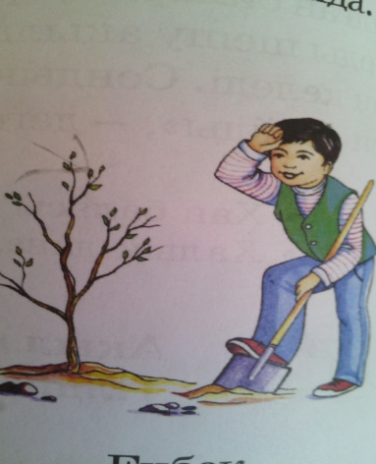
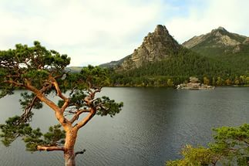
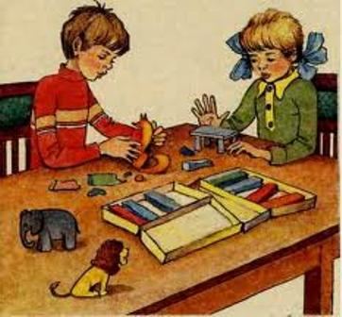
Суретке қарап мәтін құрау

Slide 6
